Slide 1
第七章 完全竞争市场
参考阅读高鸿业第六章，马工程第四章及曼昆原理第五篇第14章

Slide 2
第一节 厂商和市场类型
1，市场
市场指从事物品买卖的交易场所或接洽点。从本质上讲，市场是物品买卖双方相互作用并得以决定其交易价格和交易数量的一种组织形式或制度安排。
任何一种交易物品都有一个市场。通常把经济中所有的可交易的物品分为生产要素和产品两类，相应地，经济中的市场也可以分为生产要素市场和产品市场。本章和下一章我们研究的是产品市场，第九章是要素市场

Slide 3
2，市场类型
根据不同的市场结构的特征，将市场划分为：
完全竞争、完全垄断、垄断竞争和寡头四种类型。
Notes:
由于在不同的产业市场条件下，
企业的市场行为不同，会有不同的价格和产量决定。
所以，产业组织理论又称为市场
形态理论、市场结构理论、企业均衡理论等。

Slide 4
划分标准：
①市场上厂商的数目
②厂商所生产的产品的差别程度
③单个厂商对市场价格的控制程度
④厂商进入或退出一个行业的难易程度

Slide 5
市场和厂商 的类型 | 厂商 的数目 | 产品差 别程度 | 对价格控制的程度 | 进出一个行业的难易程度 | 接近哪种商品市场
完全竞争 | 很多 | 完全无差别 | 没有 | 很容易 | 一些农产品
垄断竞争 | 很多 | 有差别 | 有一些 | 比较容易 | 一些轻工产品、零售业
寡头 | 几个 | 有差别或无差别 | 相当程度 | 比较困难 | 钢铁、汽车、石油
垄断 | 一个 | 唯一的产品，且无相近的替代品 | 很大程度，但经常受到管制 | 很困难，几乎不可能 | 公用事业，如水、电

Slide 6

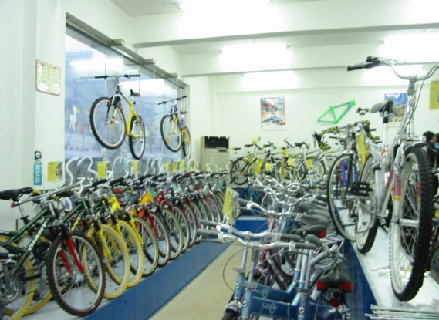


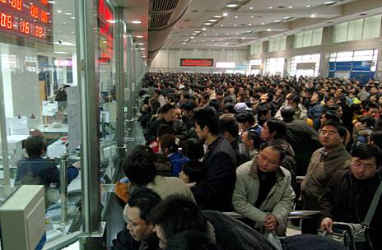

[资料] 市场类型的划分
[资料] 市场类型的划分
垄断竞争
寡头垄断
完全竞争
完全垄断
类型 性质 | 市场集中度 | 产品同质性 | 进入和退出壁垒
完全竞争 | 低 | 很高 | 不存在
完全垄断 | 极高 | 极低 | 非常高
寡头垄断 | 高 | 较高 | 较高
垄断竞争 | 较低 | 较低 | 较低

Slide 7
3 厂商和行业
厂商：具体某一企业，追求一定的目标即利润最大化，是一个独立的经营单位。
行业：为同一个商品市场生产和提供商品的所有的厂商总体，市场和行业的类型是一致的。

Slide 8
第二节利润最大化
一、完全竞争市场的条件
①市场上有大量的买者和卖者。买方和卖方都是价格的接受者。
②产品的同质性。即：无差别产品或完全替代品。购买任一厂家的产品都是一样的。
③所有的资源具有完全的流动性。这意味着厂商进入或退出一个行业是完全自由和毫无困难的。
④信息是完全的：商场上每一个消费者和每一个厂商都掌握与自己的经济决策有关的一切信息。

Slide 9
真正符合以上四个条件的市场是不存在的，我们通常只是将一些农产品如大米、小麦市场，看成是比较接近完全竞争市场的。
但是从对完全竞争市场模型的分析中，可以得到关于市场机制及其配置资源的一些基本原理，而且该模型也可以作为其他类型市场经济效率分析和评价的一个参照。

Slide 10
二 完全竞争厂商的需求曲线和收益曲线
市场上对某个厂商的产品的需求状况，可以用该厂商所面临的需求曲线来表示。在完全竞争市场上，由于厂商是既定价格的接受者，所以，完全竞争厂商的需求曲线是一条由既定的市场价格水平出发的水平线。
在其它因素的影响下，如消费者收入提高、技术进步的发生或者政府的有关政策等导致需求曲线和供给曲线发生移动，市场形成新的均衡价格，这样单个厂商的需求曲线就变成沿着新的市场价格出发的一条水平线。（即水平向上或向下移动）

Slide 11
P
D
S
P
·
E
·
d
Pe
Pe
o
o
Q
Q
市场
厂商
Notes:
WANQUANJINGZHENGCHANGSHANG

Slide 12
三 完全竞争厂商的收益曲线
1.厂商的收益
厂商的收益就是厂商的销售收入，可以分为总收益、平均收益和边际收益，分别简写为TR、AR、MR
总收益是指按一定的市场均衡价格出售一定量产品时所获得的全部收入。
平均收益在平均每一单位产品销售上 所获得收入。
边际收益增加一单位产品销售所获得总收入增量。
TR(Q) = P · Q
TR(Q)
AR(Q) = —————
Q
⊿TR(Q)
MR(Q) = —————
⊿Q

Slide 13
2 曲线的形状
完全竞争厂商的AR、 MR和 d 三条曲线重叠，是同一条由既定价格水平出发的水平线。完全竞争厂商的水平的需求曲线表明：在每一个销售量上，厂商的销售价格是固定不变的，于是厂商的平均收益等于边际收益，且等于市场价格。则完全竞争厂商的需求曲线d、平均收益曲线AR和边际收益曲线MR 曲线重叠，它们都可以用同一条价格水平出发的水平线来表示。
P
TR
TR
d(AR=MR=P)
Pe
O
Q
O
Q

Slide 14
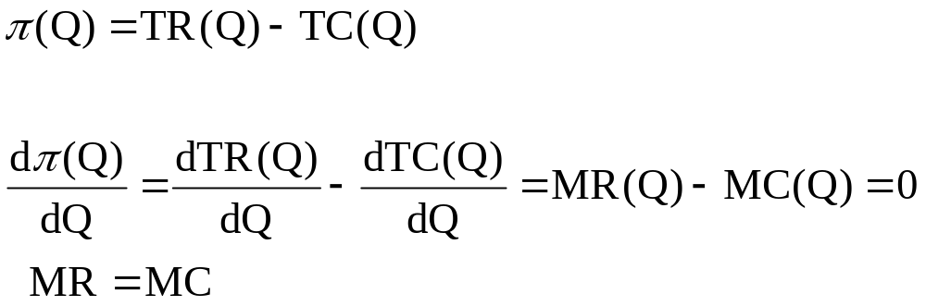
四、利润最大化原则（适用于所有厂商）
利润最大化原则：MR=MC
数学证明：

Slide 15
一条短期生产的边际成本SMC曲线和一条由既定价格水平 Pe 出发的水平的需求曲线 d， 这两条线相交于E点。
E 是实现最大利润的生产均衡点。
如果在E点的左侧，即MR>SMC；增加产量所带来的收益增量会大于所增加的总成本，增加产量是有利的，厂商会增加产量直MR=SMC
如果MR<SMC；增加产量所带来的收益增量会小于所增加的总成本，增加产量是不利的，厂商会减少产量直到MR=SMC
MR=SMC，是厂商实现利润最大化的均衡条件。
P
SMC
E
Pe
·
d
o
Q₁
Q*
Q₂
Q

Slide 16

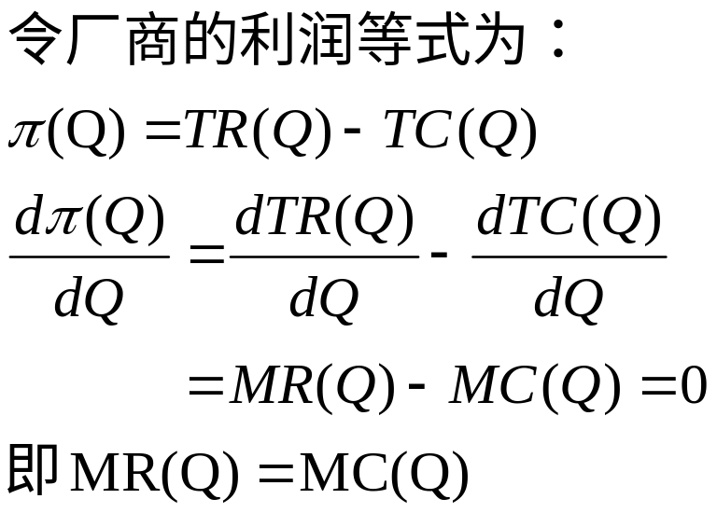
P
SMC
·
·
E
d
o
Q*
Q
P
STC
TR
o
Q*
Q
P
o
Q
π
Q*

Slide 17
在图a中，MR与SMC的交点E是利润最大化的均衡点，相应的利润最大化产量是Q*。与图a相对应，在图b中，在均衡产量Q*，总收益TR曲线与总成本曲线STC的斜率相等（MR=SMC）,这两条曲线之间的垂直距离表示厂商所实现的最大利润，在图c中，利润π曲线在均衡产量Q*达到最高点。
厂商根据MR=SMC的原则来确定最优产量，以实现最大利润。事实上这是利润最大化的一阶条件，还应补充二阶条件即
MR′(Q)<SMC ′(Q),
即边际收益曲线的斜率小于边际成本曲线的斜率。
从图中可以看到MR与SMC还有一个交点，满足MR=SMC，但是二阶条件不满足，该点 MR′(Q)>MC ′(Q)，是利润最小化点。
参见书中207页小注

Slide 18
需要说明的是，有时MR=SMC也被称为利润最大化或亏损最小的均衡条件。因为当厂商实现MR=MC的均衡条件时，并不一定意味着厂商一定能获得利润。从更广泛的意义上讲，实现MR=MC的均衡条件，能保证厂商处于既定的成本状况（由给定的成本曲线表示）和既定的收益状况（由给定的收益曲线表示）所决定的最好境况中。即：
如果在 MR=MC 时厂商盈利，则厂商获得的一定是最大利润。如果在 MR=MC 时厂商亏损，则损失一定是相对最小的。
后面的学习内容会进一步证明这个论断。

Slide 19
第三节 完全竞争厂商的短期均衡
和短期供给曲线
一、完全竞争厂商的短期均衡
短期生产的情形：在完全竞争市场上，市场的价格是给定的，并且生产中要素的投入量是无法变动的，即生产规模也是给定的。因此，短期内厂商是在给定的生产规模下，通过对产量的调整来实现MR=SMC的利润最大化的均衡条件。

Slide 20
（1）P＞AC（存在经济利润的均衡 ）
P
在Q₁的产量上，平均收益为EQ₁，平均成本为FQ₁，
AR>AC，所以厂商获得利润，单位产品的利润为EF，所以总利润为EF×OQ₁
SAC
E
P₁
AVC
F
SMC
0
Q₁
Q

Slide 21
（2）P=AC（经济利润为零时的均衡）
需求曲线d相切于SAC曲线的最低点，这也恰好是MR=SMC的利润最大化的均衡点，在Q₁产量上，AR=AC=EQ1，厂商的利润为零。
P
SMC
SAC
AR=MR=P=D
E
P₁
AVC
F
Q₁
Q

Slide 22
（3）AVC＜P＜AC（亏损为最小的均衡）
AR<AC,厂商是亏损的，但 AR>AVC,所以虽然亏损，但厂商仍继续生产，厂商用全部收益弥补全部可变成本后还有剩余，部分弥补不变成本，生产好过不生产。
P
SAC
SMC
G
AVC
P₁
E
F
Q
Q₁

Slide 23
（4）P=AVC（停止营业点时的均衡）
需求曲线d相切于AVC曲线的最低点，这也恰好是MR=SMC的利润最大化的均衡点，在Q₁产量上，AR=AVC，厂商可以生产，也可以不生产，或者说生产和不生产一个样，该均衡点又被称为关闭点或停止营业点。
P
SMC
SAC
F
P1
E
AVC
AR=MR=P=D
Q1
Q

Slide 24
（5）P<AVC
厂商的平均收益AR小于平均可变成本AVC，厂商将停止生产，如果继续生产，全部收益连可变成本都不能弥补，停产可变成本降为零，所以不生产好过生产
P
SMC
SAC
G
F
AVC
P1
E
AR=MR=P=D
Q1
Q

Slide 25
二、完全竞争市场的厂商短期供给曲线
对完全竞争市场的厂商来说，P=MR，而均衡的条件MR=SMC，所以又可以写成P=MC(Q)。即在每一个给定的价格水平下，完全竞争厂商应该选择最优产量Q，使P=MC(Q)成立，从而实现最大利润，这意味价格P和最优产量Q之间存在一一对应关系，SMC曲线 恰好表明了价格P和厂商短期供给量之间的关系，所以短期供给曲线应该用SMC曲线上大于和等于AVC曲线最低点之上的部分来表示，即用SMC曲线大于和等于停止营业点的部分来表示。
P
SMC
SAC
E
AVC
P1
F
Q1
Q

Slide 26
厂商的短期供给曲线应该用SMC曲线上大于和等于AVC曲线最低点的部分来表示，即用SMC曲线大于和等于停止营业点的部分来表示，也就是图中的紫色曲线。
完全竞争厂商的短期供给曲线是向右上方倾斜的，表示了商品的价格和供给量之间同方向变化的关系。更重要的是，完全竞争厂商的短期供给曲线表示厂商在每一个价格水平上的供给量都是能给他带来最大利润或最小亏损的最优产量。

Slide 27
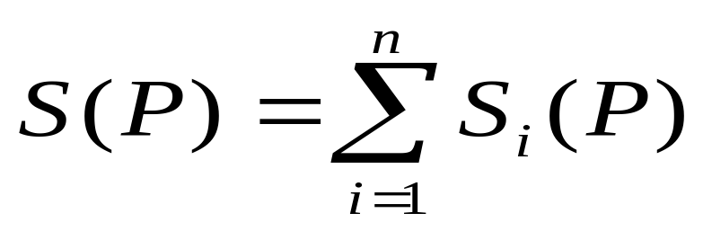
第四节完全竞争行业短期供给曲线
一、完全竞争行业的短期供给曲线
假定生产要素的价格不变，一个行业的短期供给曲线由该行业所有厂商的短期供给曲线的水平加总而得到。
行业的短期供给曲线上与每一价格水平相对应的供给量都是可以使全体厂商在该价格水平获得最大利润或最小亏损的最优产量。
S_{i}（P）——第i个厂商的短期供给函数
S（P）——行业的短期供给函数

Slide 28
第五节 完全竞争厂商的长期均衡
在长期，企业可作两种选择：
一是选择企业规模（scale of plant）
一是选择进入或退出产业。
所以，比短期时的选择余地大。

Slide 29
LMC
一 厂商对最优生产规模的选择
P
LAC
·
E₁
·
P₀
E₂
·
o
Q₁
Q₂
Q
在长期内厂商获得更大利润

Slide 30
在图中，假定完全竞争市场的价格为P₀，在P₀的价格水平上，厂商应该选择哪一个生产规模，才能获得最大利润呢？在短期内，假定厂商已经拥有的生产规模以SAC₁曲线和SMC₁曲线所表示。由于短期内生产规模是给定的，厂商只能在既定规模下生产，根据利润最大化条件，MR=SMC，厂商选择的最优产量为Q₁，所获得的利润为FP₀E₁G。而在长期内，情况则不同，根据长期最大化的条件， MR=LMC，厂商会达到的均衡点是E₂，并且选择SAC₂曲线与SMC₂曲线所代表的最优生产规模进行生产，相应的最优产量为Q₂，利润比短期多，为HP₀E₂I。长期厂商通过对生产规模的调整获得了更大的利润。

Slide 31
LMC
二，厂商进出一个行业
厂商在长期生产中进入或退出一个行业，实际上是生产要素在各个行业间的调整，生产要素总是流向能获得更大利润的行业，也总是会从亏损的行业退出，从而使得长期均衡利润为零。
P
LAC
P₁
·
·
·
P₂
E₂
P₃
o
Q₂
Q₁
Q

Slide 32
如果开始时市场价格较高为P1，根据MR=LMC，厂商选择的产量为Q1，相应的最优生产规模由SAC1曲线和SMC1曲线所代表。 此时厂商获得利润，这便会吸引一部分厂商进入到该行业中来，随着行业内厂商数量的逐步增加，市场上的产品供给就会增加，市场价格会逐步下降，相应地，单个厂商的利润就会逐步减少，只有当市场价格水平下降到使单个厂商的利润减少为零时，新厂商的进入才会停止。
相反，如果市场价格较低为P3时，厂商根据利润最大化的原则选择产量为Q3，相应的最优生产规模由SAC3和SMC3曲线所代表，此时厂商是亏损的 ，这使得行业内原有厂商中的一部分退出该行业的生产，产品供给会减少，价格会逐步上升，相应地，厂商的亏损会逐步减少，只有当市场价格上升到使单个厂商的亏损消失，即利润为零时，原有厂商的退出才会停止。

Slide 33
E2点是长期均衡点，完全竞争厂商的长期均衡出现在LAC的最低点，这时，生产的平均成本降到长期平均成本的最低点，商品的价格也等于最低的长期平均成本。
完全竞争厂商长期均衡的条件：
MR=LMC=SMC=LAC=SAC
MR=AR=P，
此时单个厂商的利润为零。

Slide 34
第六节完全竞争行业的长期供给曲线
行业的总产量是行业内所有厂商产量的加总，但是长期完全竞争厂商可以根据盈亏情况自由进出行业，行业内厂商的数量是不断变化的，所以无法通过简单加总来推导完全竞争行业的长期供给曲线。
并且前面的推导是建立在假定生产要素的价格是不变的基础上的，但分析行业的长期供给曲线时，这个假定显然是不合理的。
在长期，无法采用加总个别企业的供给曲线而获得长期供给曲线。长期看，厂商进入或退出一个行业，会对整个行业产量的变化产生影响，从而引起对生产要素需求的变化，最终影响生产要素的价格。
所以，我们将完全竞争行业区分为：成本不变行业、成本递增行业、成本递减行业。

Slide 35
一、成本不变行业的长期供给曲线
成本不变行业是这样一种行业，该行业的产量变化所引起的生产要素需求的变化，不对生产要素的价格产生影响。当需求增加时，初始时导致价格上升。行业的长期供给曲线是一条水平线。
但新企业的进入，导致供给右移。
由于投入价格不变，企业的AC曲线不变，新均衡在原均衡价格水平上重新形成。
我们用下面的图来说明这种情况。高鸿业216页图6-13

Slide 36
第六节 行业的长期供给曲线 一、成本不变行业
P
P
D₂
SMC
D₁
SS₁
SS₂
SAC
LAC
P₂
·
·
·
P₁
LS
A
B
o
o
Q_{i1}
Q_{i}
Q
Q_{i2}
Q₁
Q₂
Q₃
(a) 厂商
(b) 行业
成本不变行业的产量变化引起要素需求变化，但不影响其价格，长期供给曲线是一条水平线。这可能因为这个行业对生产要素的需求量，只占生产要素市场的很小的一部分。

Slide 37
我们由完全竞争厂商和行业的长期均衡点出发，来推导完全竞争行业的长期供给曲线。图中市场需求曲线D₁和市场短期供给曲线S₁交点A所决定的市场均衡价格为P₁。在价格水平P₁，完全竞争厂商在LAC曲线的最低点E实现长期均衡，每个厂商的利润为零。由于不再有厂商进入或退出，故称A点为一个长期均衡点。此时，厂商的均衡产量为Q_{i1}，行业均衡产量为Q₁，且Q₁＝Σ Q_{i1}。

Slide 38
现假定外生因素影响使市场需求增加， D₁曲线向右移动至曲线D₂的位置，且与曲线S₁相交，相应的市场价格水平由P₁上升至P₂。在新的价格P₂ ，厂商在短期内沿着既定生产规模的SMC曲线，将产量由Q_{i1}提高到Q_{i2}，并获得利润。

Slide 39
从长期看，由于单个厂商获得利润，便吸引新厂商加入到该行业中来，导致行业供给增加。行业供给增加会产生两方面的影响。一方面，它会增加对生产要素的需求，但由于是成本不变行业，所以，生产要素的价格不会发生变化，企业的成本曲线的位置不变。另一方面，行业供给的增加会使厂商的供给曲线不断向右平移，市场价格会随之下降，单个厂商的利润也逐步下降。该过程一直持续到单个厂商的利润消失为止，即S₁曲线一直要移动到S₂的位置，从而使市场价格又回到原来的长期均衡价格水平P₁ ，单个厂商又在原来的LAC曲线的最低点实现长期均衡。所以D₂和S₂的交点B是行业的又一个长期均衡点。

Slide 40
此时，行业的均衡产量为Q₃ ，且Q₃＝Σ Q_{i1}市场均衡产量的增加量为Q₁ Q₃ ，它是由新加入的厂商提供的，行业内每个厂商的均衡产量仍为Q_{i1} 。
连接AB这两个行业的长期均衡点的直线LS就是行业的长期供给曲线。即成本不变行业的长期供给曲线是一条水平线。它表示：成本不变行业是在不变的均衡价格水平提供产量，该均衡价格水平等于厂商的不变的长期平均成本的最低点。市场需求变化，会引起行业长期均衡产量的同方向的变化，但是长期均衡价格不变。
均衡产量不断增加是因为不断有新厂商加入所导致的

Slide 41
二、成本递增行业的长期供给曲线
当需求增加，初始价格上升。
然后，新企业的进入，导致供给曲线右移。
但由于投入品价格的上升，新均衡高于初始均衡的价格，表现为是一向右上方倾斜的长期供给曲线。成本递增行业是较为普遍的情况，因为经济资源总是稀缺的。

Slide 42
SMC₂
P
P
D₂
·
LAC₂
D₁
·
LS
P₂
SMC₁
B
LAC₁
·
·
P₁
A
o
o
SS₁
SS₂
Q_{i2}
Q_{i1}
Q_{i}
Q₁
Q₂
Q
(a) 厂商
(b) 行业
成本递增行业的产量增加引起要素需求增加，会使其价格上升，长期供给曲线向右上倾斜。

Slide 43
开始时单个厂商的长期均衡点E₁和行业的一个长期均衡点A是相互对应的。表示：在市场均衡价格水平P₁，厂商在SAC₁曲线的最低点实现长期均衡，且每个厂商的利润为零。
假定市场需求增加使市场需求曲线向右移至D₂曲线的位置，并与原市场短期供给曲线S₁相交形成新的更高的价格水平。厂商在短期内将仍以SMC₁曲线所代表的既定的生产规模进行生产，并由此获得利润。

Slide 44
长期，新厂商由于利润的吸引而进入到该行业的生产中来，整个行业的供给增加。一方面，行业供给增加，会增加对生产要素的需求，因为是成本递增行业，生产要素需求的增加使得生产要素的市场价格上升，从而厂商的成本曲线的位置上升，即图中的LAC1曲线和SMC1曲线的位置向上移动。
另一方面，行业供给增加直接表现为市场的的供给曲线S₁向右平移，这一过程一直持续到E₂点和B点实现厂商的长期均衡和行业的长期均衡，此时，D₂和S₂决定了新的市场均衡价格P₂，每个厂商的利润为零。
Q₂＝Σ Q_{i2}

Slide 45
连接AB这两个行业的长期均衡点的直线LS就是行业的长期供给曲线。即成本递增行业的长期供给曲线是向右上方倾斜的。
它表示：在长期，行业的产品价格和供给量成同方向变动。市场需求变动不仅会引起行业长期均衡价格的同方向的变化，还会引起行业长期均衡产量的同方向的变动。

Slide 46
三、成本递减行业的长期供给曲线
同理，在成本递减的产业中，行业的长期供给曲线是向右下方倾斜的。
更为广泛的解释是技术的改进降低了生产成本。
Notes:
对如对计算机行业，投入价格下降，是使长期供给曲线向右下方倾斜的一种解释。

Slide 47
SS₁
SMC₁
D₁
P
P
·
LAC₁
·
P₂
SMC₂
A
LAC₂
·
·
P₁
B
LS
o
o
SS₂
D₂
Q_{i1}
Q_{i2}
Q_{i}
Q₁
Q₂
Q
(a) 厂商
(b) 行业
成本递减行业的产量增加引起要素需求增加，使要素价格下降，长期供给曲线向右下倾斜。

Slide 48
开始时，厂商在E1点实现长期均衡，行业在A点实现长期均衡，E1点和A点是相互对应的。当需求变动由D1移至D2市场价格上升时，新厂商由于利润被吸引到这个行业。在这个过程中，一方面，行业供给增加导致对生产要素需求的增加，但由于是成本递减行业，使生产要素的价格下降，使图中原来的LAC1曲线和SMC1曲线向下移动。
另一方面，行业供给增加表现为SS1曲线向右移动。这两种变动要一直持续到厂商在E2点实现长期均衡和行业在B点实现长期均衡为止。此时，在由D2曲线和SS2曲线所决定的新价格水平P2上，厂商在LAC2的最低点实现长期均衡，每个厂商的利润有恢复为零，且
Q₂＝Σ Q_{i2}

Slide 49
连接A、B这两个行业长期均衡点的线LS就是行业的长期供给曲线。成本递减行业的长期供给曲线是向右下方倾斜的，它表示：在长期，行业的产品价格和供给量成反方向变动。市场需求变动不仅会引起行业长期均衡价格的反方向的变化，还会引起行业长期均衡产量的同方向的变动。
说明：推导成本递增和成本递减行业长期供给曲线的图6-14和图6-15中厂商的长期均衡产量Q_{i2}可能小于、大于或等于Q_{i1},这要视成本曲线变化的位置而定，书中的图16-4变化后的成本曲线在原来成本曲线的左上方，因此Q_{i2}小于Q_{i1} ，而图6-15中变化后的成本曲线在原来的成本曲线的右下方，所以 Q_{i2}大于Q_{i1} ，如果在正上方或正下方，单个厂商的产量变化前后就是相等的。

Slide 50
第七节完全竞争市场的短期均衡和长期均衡
一、完全竞争市场的短期均衡和长期均衡
下面是一组完全竞争市场均衡的综合图。
左侧的两个图分别是消费者甲、乙的需求曲线d1和d2。根据消费者选择理论，单个消费者的需求曲线是分别从单个消费者追求自身效用最大化的行为中推导出来的，单个消费者需求曲线上的每一点表示在一定价格水平下能够给单个消费者带来最大效用的需求量。
中间的图中的市场需求曲线是由左侧的单个消费者需求曲线水平加总得来的。市场需求曲线上的每一点表示在一定价格水平下能够给市场上每一个消费者带来最大效用的需求量。

Slide 51
右侧的两个图表示的是两个厂商A、B的成本曲线。根据厂商理论和完全竞争市场理论，可知单个完全竞争厂商追求利润最大化的行为可以推出厂商的短期供给曲线，即厂商SMC曲线上等于和大于AVC曲线最低点的部分（略去AVC曲线），所以我们可以把图中的SMC1和SMC2看做是两个厂商的短期供给曲线。
单个厂商短期供给曲线上的每一点都表示在一定的价格水平下可以给单个厂商带来最大利润的供给量。中间图中的市场供给曲线是由这两个厂商的短期供给曲线水平加总而得到的，短期供给曲线上的每一点都表示在一定的价格水平下可以给单个厂商带来最大利润的供给量。市场短期供给曲线上的每一点都表示在一定的价格水平下可以给行业中每一个厂商带来最大利润的供给量。

Slide 52
中间的图中，市场需求曲线D和市场短期供给曲线SS相交于E点，E点是市场的一个短期均衡点，市场相应的价格是Pe,市场均衡数量是Qe，同时E点又是市场的一个长期均衡点，有一条成本不变行业的水平的长期供给曲线LS与市场需求曲线D也相交于E点。所以市场长期的均衡价格和均衡数量也是Pe 和Qe。
就市场长期长期均衡价格Pe而言，它等于LAC曲线的最低点，这意味着所有厂商的生产成本都降到了最低点，它等于最低的长期平均成本，市场的均衡价格也降到了最低点。

Slide 53
就市场长期均衡产量Qe而言，它既等于市场所有消费者的需求量之和，也等于市场市场上所有厂商的供给量之和，所以市场刚好出清，所有厂商都以最低成本提供产品并获得最大利润（经济利润为零，正常利润）；另一方面，所有消费者都以最低价格购买了产品并得到最大效用。
结论：完全竞争市场长期均衡状态的形成及其特征表明，完全竞争的市场机制能够以有效的方式配置资源。

Slide 54
P
P
P
D
SS
o
o
·
P_{e}
E
LS
Q
Q
P
P
o
Q_{e}
Q
o
市场
o
Q
Q

